Slide 1
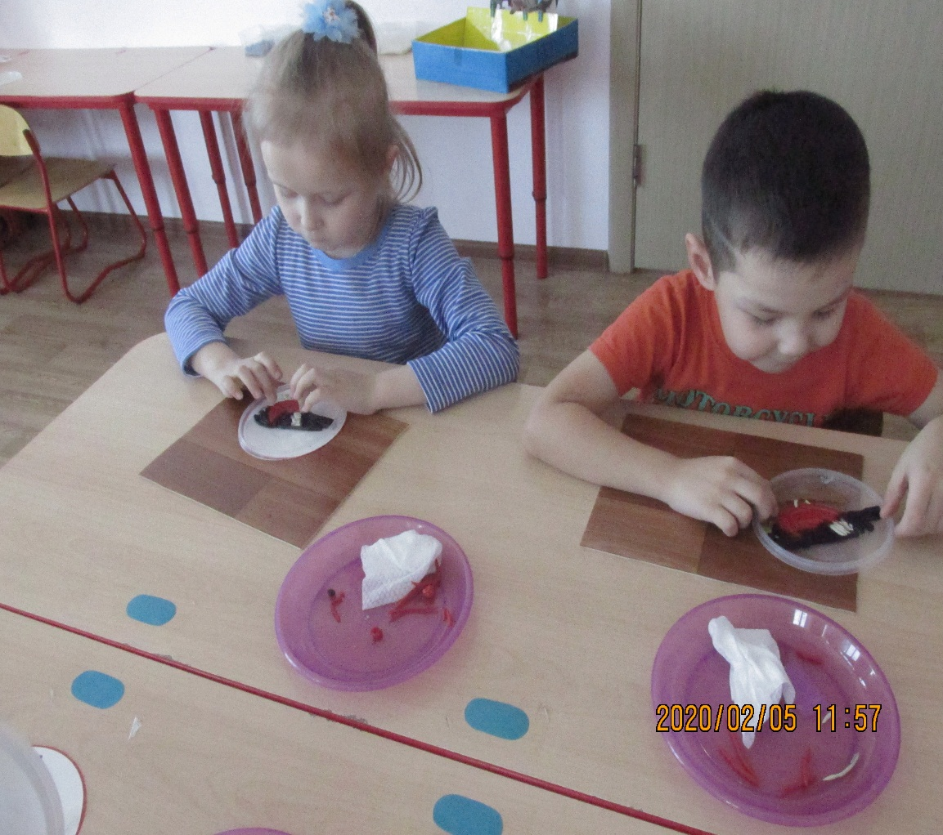
Проект «Пластилиновая фантазия»

Slide 2
Актуальность
Ушинский говорил: «Рука развивает мозг», а известный педагог
В. А.Сухомлинский сказал: «Ум ребенка находится на кончиках его пальцев».
Пластилинография способствует развитию восприятия, пространственной ориентации, сенсомоторной координации детей,. Дети учатся планировать свою работу и доводить её до конца.

Slide 3
Проект направлен на развитие творческих способностей детей по изодеятельности
Пластилинография относится к нетрадиционным художественным техникам, она заключается в рисовании пластилином на картоне или любой другой плотной основе. Фон и персонажи изображаются не с помощью рисования, а с помощью вылепливания, при этом объекты могут быть более или менее выпуклыми, рельефными. Допускается включение дополнительных материалов – бисера, бусинок, природного и бросового материалов в изобразительной деятельности, конструированию.

Slide 4
Цель проекта:
Развитие : творческих способностей, мелкой моторики рук, зрительно-двигательной координации у детей дошкольного возраста с использованием комплекса художественно – творческой деятельности по пластилинографии.

Slide 5
Задачи проекта:
Образовательные:
Учить основным приемам работы с пластилином (Отщипывание. Скатывание шариков. Раскатывание столбиков. Сплющивание. Вытягивание отдельных частей из целого куска. Вдавливание. Приплющивание.)
Учить рисованию пластилином, украшению работ дополнительным и природным материалом.
Учить оформлению предмета мелкими деталями из пластилина, смешиванию в одном куске пластилина нескольких цветов.
Развивающие:
v Формировать у детей познавательный интерес к изучению состава, свойств пластилина и интересных фактов о нём;
Развивать мелкую моторику, координацию движения рук, глазомер.
Развивать интерес к процессу и результатам работы.
Воспитательные:
Воспитывать навыки аккуратной работы с пластилином.
Создать условия для конструктивного взаимодействия с семьями воспитанников в целях дальнейшего сотрудничества

Slide 6
Практическая значимость проект может быть использован педагогами ДОУ для развития навыков ручной умелости, формирования механизм, необходимые для будущего овладения письмом.
Ожидаемый результат
Совершенствуются качества развития моторных умений детей
Развиваются тактильные ощущения;
Расширяются представлений детей об окружающем мире;
У детей хорошо развиты сенсорные способности, композиционные навыки;
Дети свободно экспериментируют с художественными материалами и инструментами;
В работах детей преобладают новизна и оригинальность;
У детей появится повышенный интерес, творческая активность;
Предполагается, что работа по теме проекта будет проходить в форме кружковой работы 1 раз внеделю в в течение года, с использованием нетрадиционной художественной техники изобразительного искусства – пластилинографии.
Возраст детей: 4-6 лет.
Длительность проекта: 2 года

Slide 7
Этапы реализации проекта
1. Подготовительный
Изучение и анализ методической литературы, приобретённой для создания проекта;
создание условий для реализации
Анкетирование родителей, обсуждение целей и задач с родителями;
Сбор информации, материал для занятий.
2. Основной
Проведение занятий по изготовлению поделок из пластилина в совместной деятельности с воспитателем;
Проведение консультаций для родителей «Польза пластилинографии для подготовки руки к письму
Оформление выставки «Знакомьтесь – наше творчество!».
3. Итоговый
Обобщение материала проекта;
Оформление фотоальбома с детскими поделками
Анализ участия родителей в проекте
Презентация проекта, выступление на педсовете

Slide 8
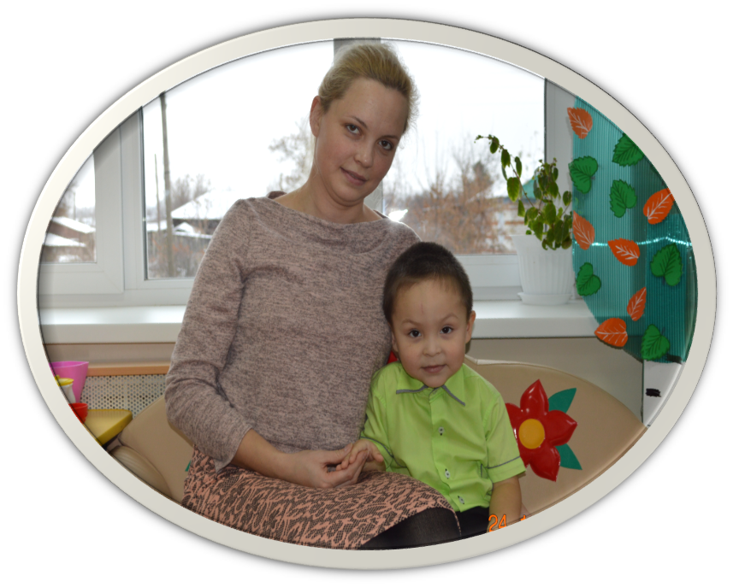
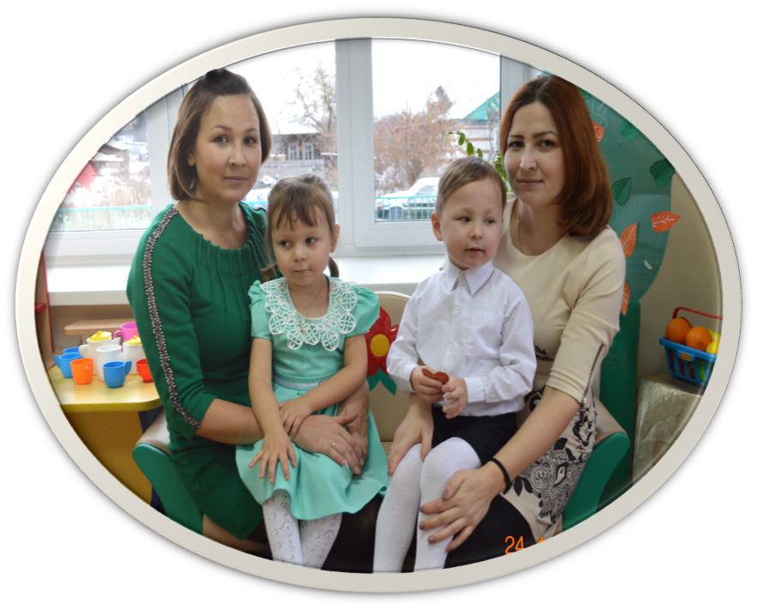
Участники проекта: воспитатели, дети старшего дошкольного возраста, родители.

Slide 9
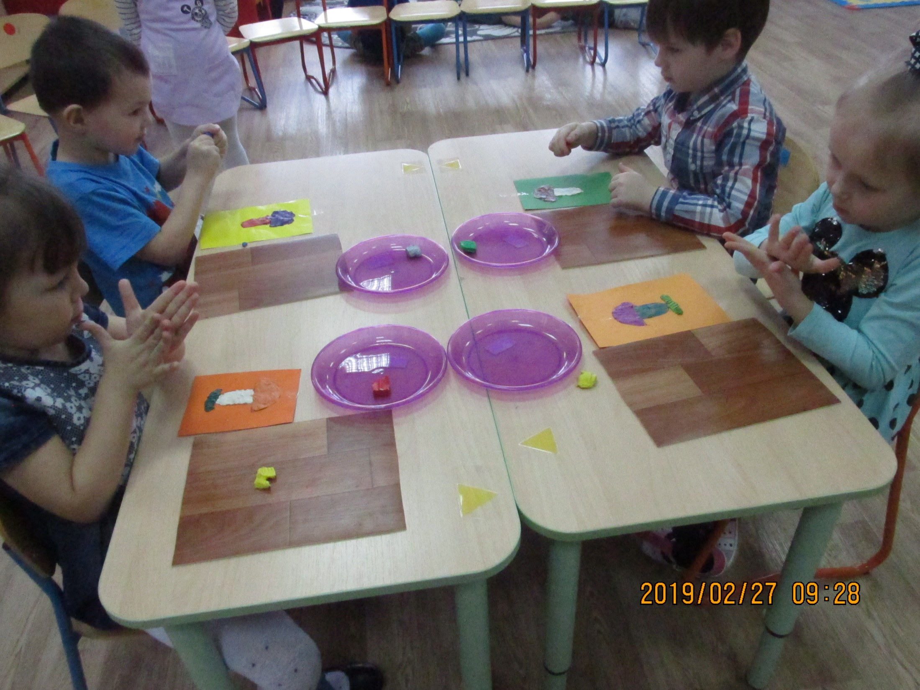
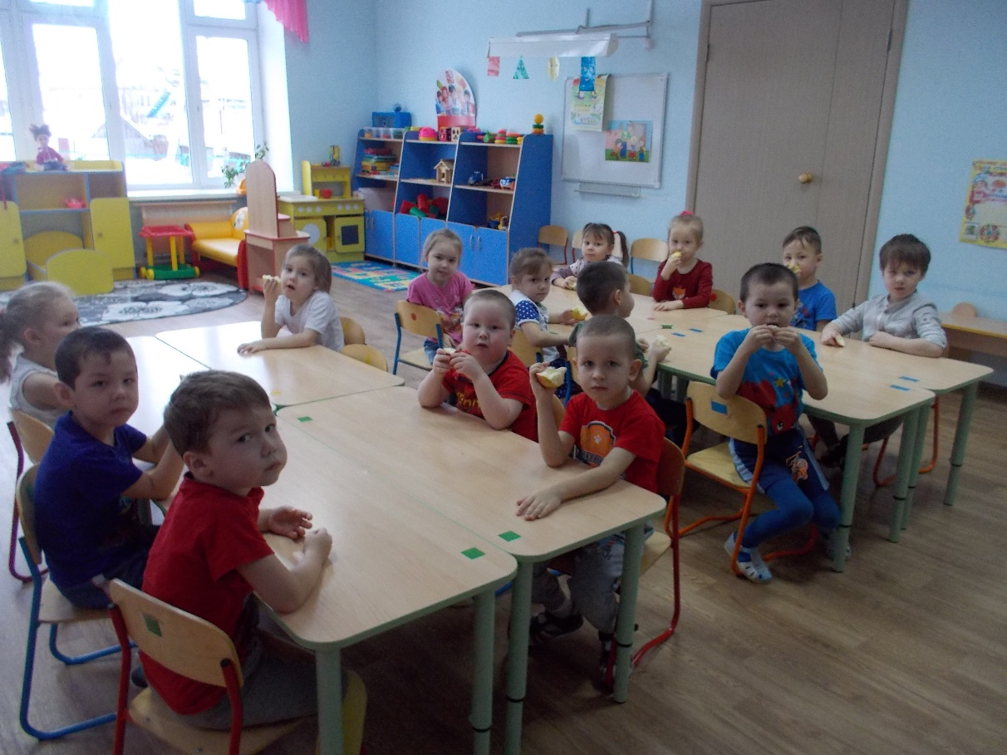

Slide 10
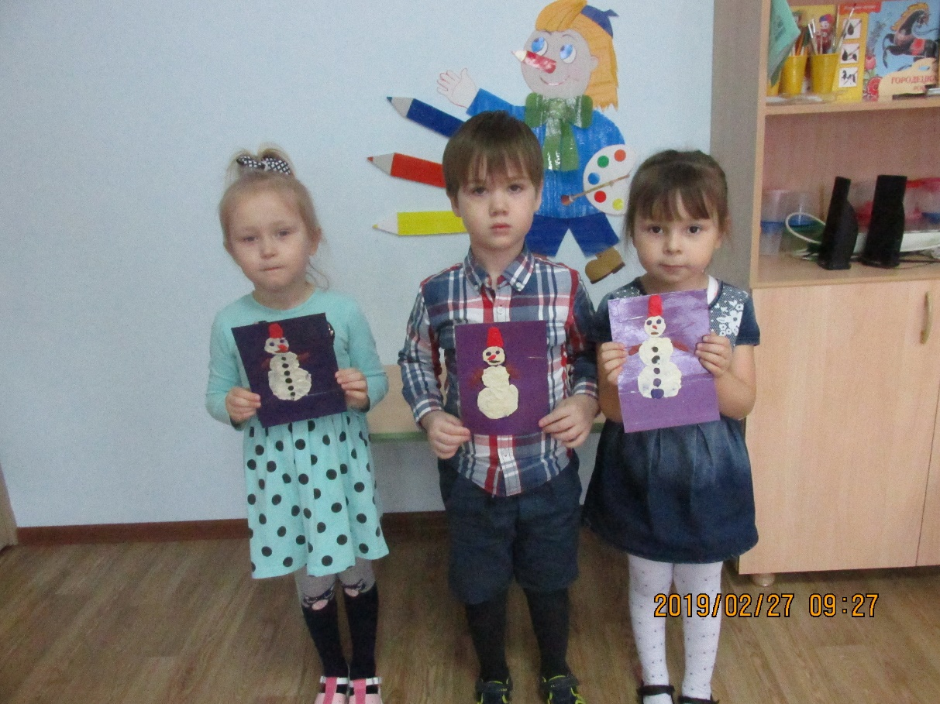

Slide 11
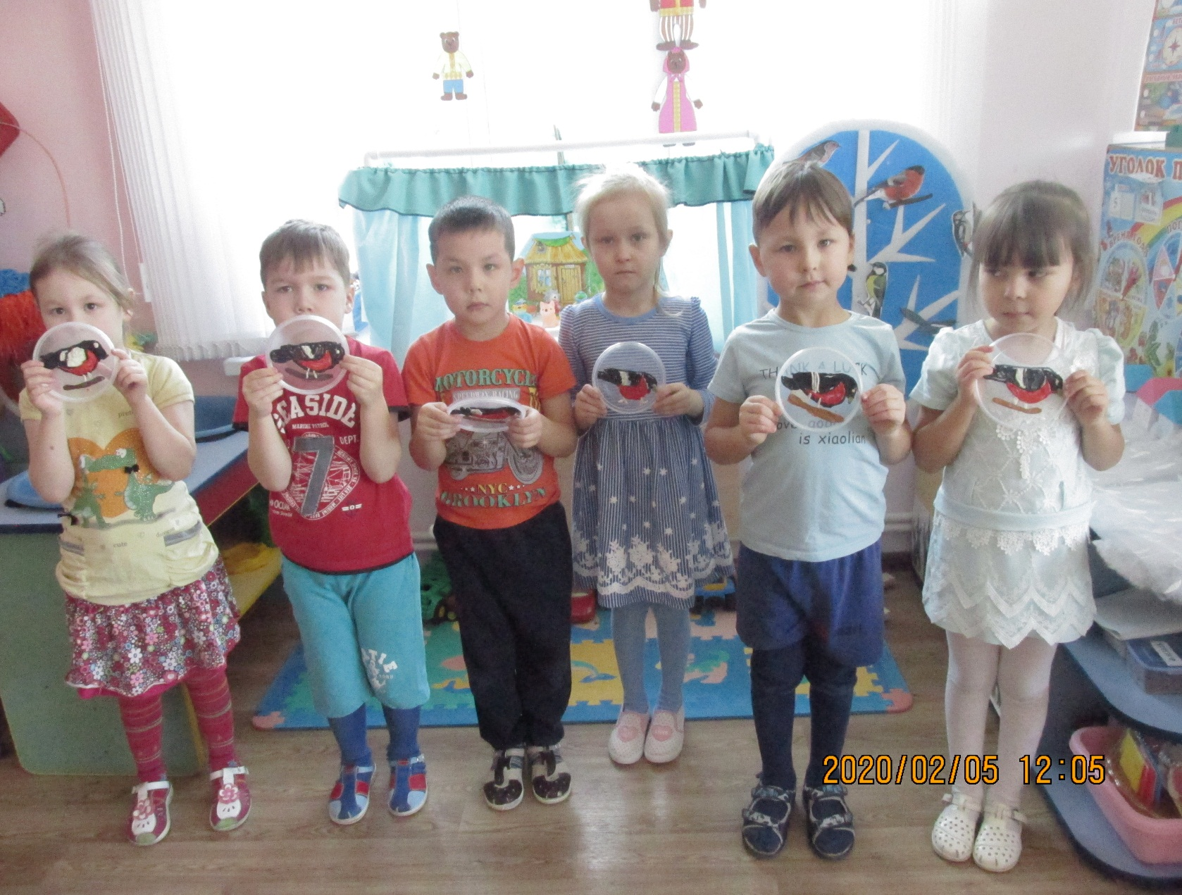

Slide 12
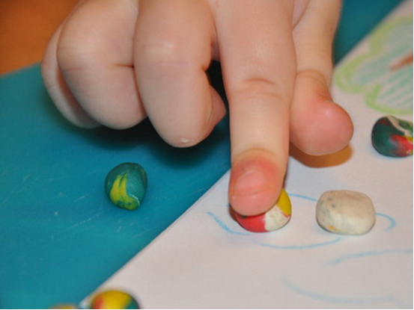
Материалы, используемые в
пластилинографии
Пластилин (разных цветов).
Картон (однотонный и цветной),желательно плотный.
Можно также творчески использовать любые плотные
поверхности: дерево, стекло, пластик.
Бросовый материал- для создания
фантазийных изображений: бумага разной фактуры ,
фантики от конфет, семечки, зернышки, пуговицы, пластиковые ёмкости и т.

Slide 13
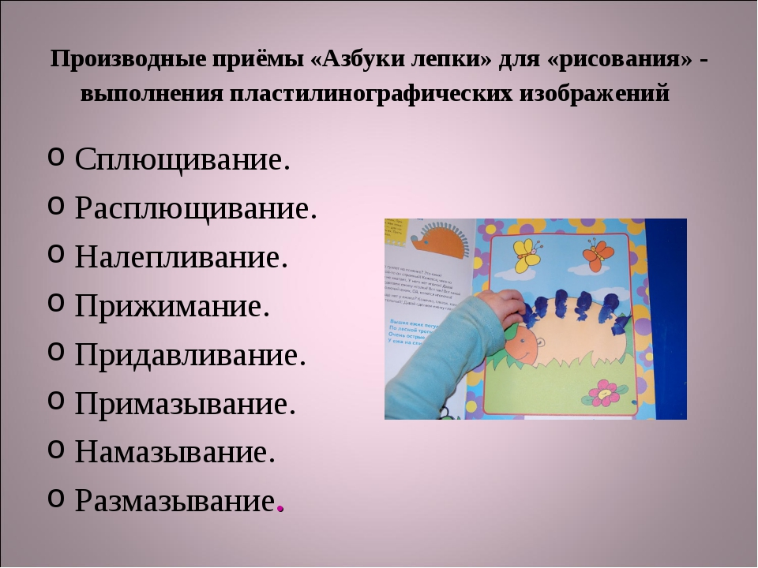

Slide 14
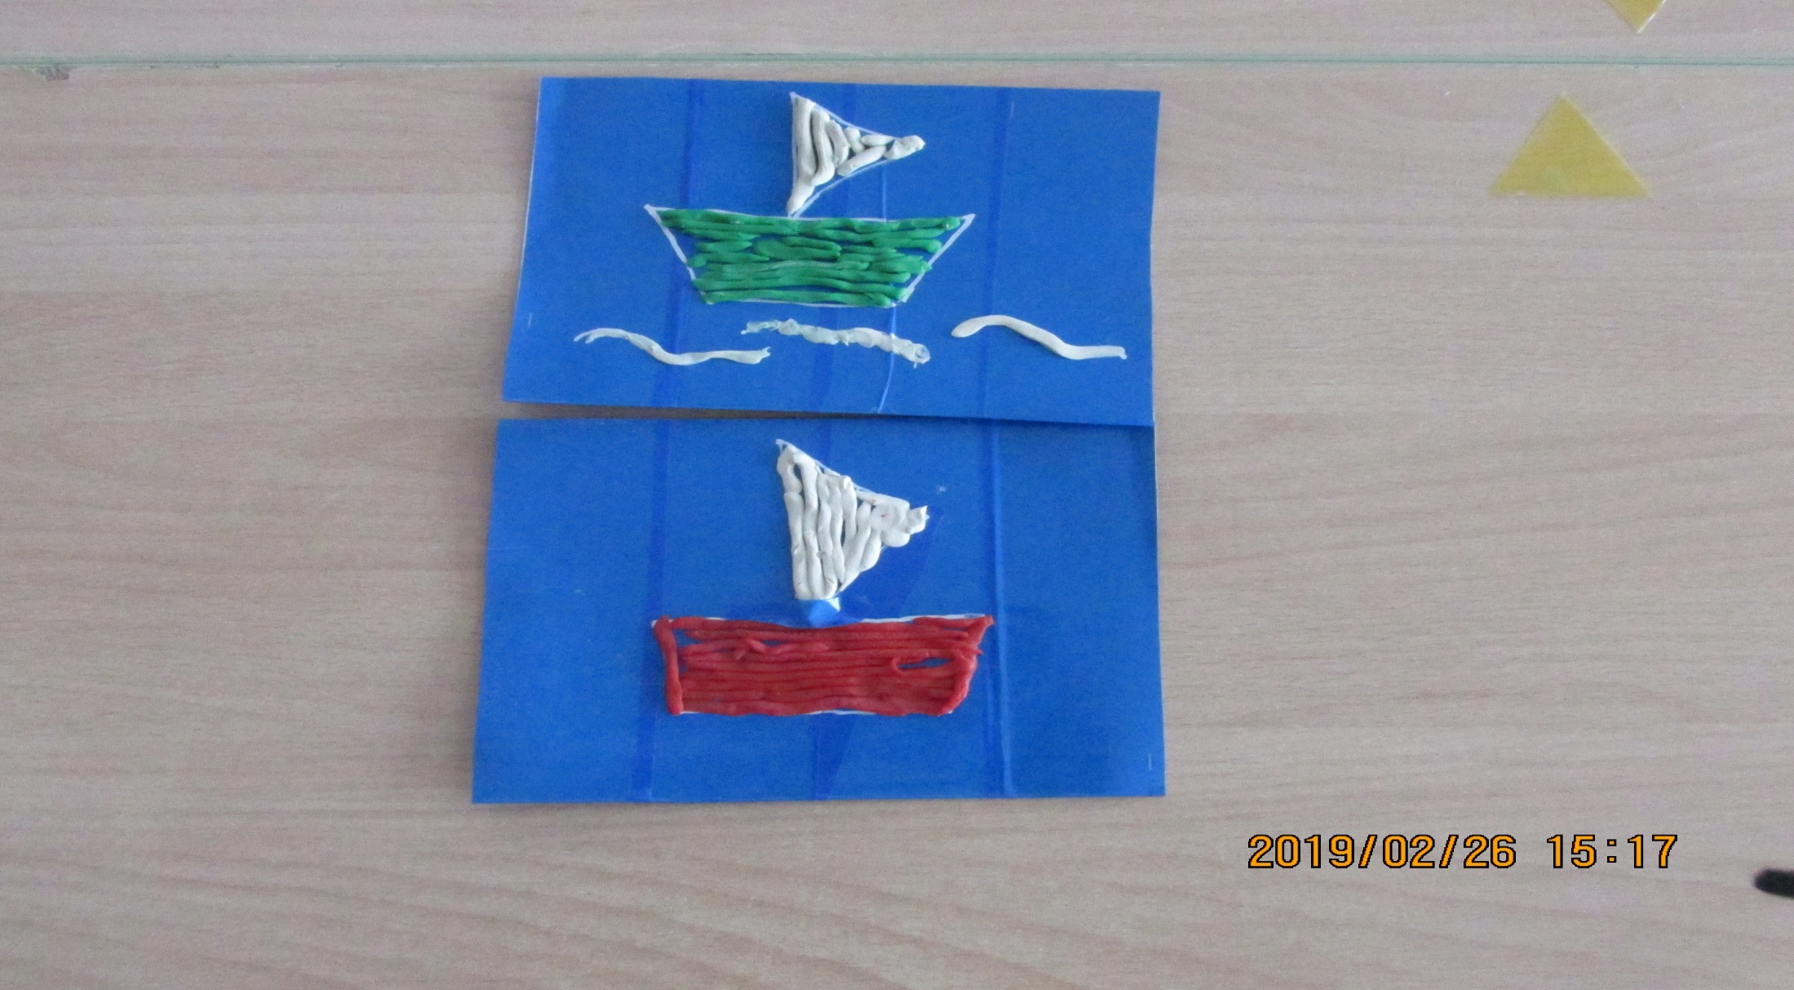
Творческие работы детей, выполненные в технике пластилинографии
Контурная техника «Кораблик»

Slide 15
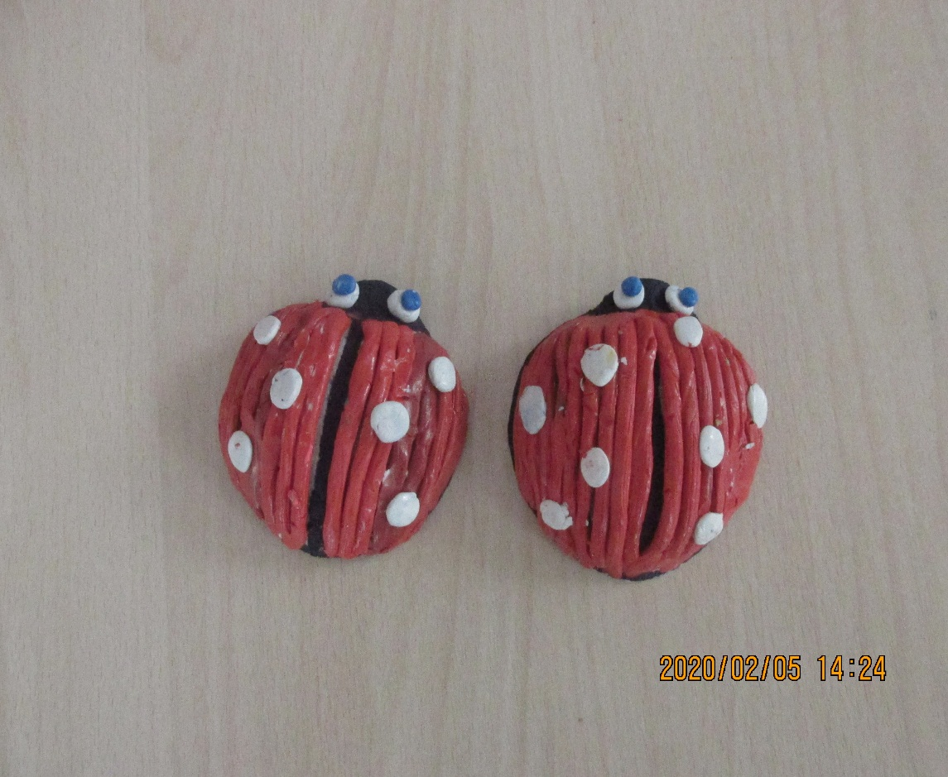
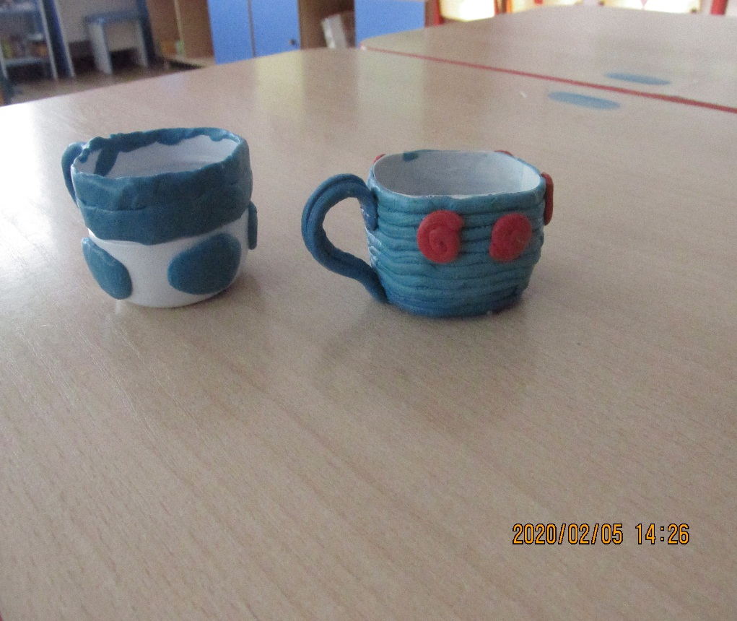
Пейп-арт в пластилинографии: узоры, поделки из пластилиновых жгутиков и бросового материала

Slide 16
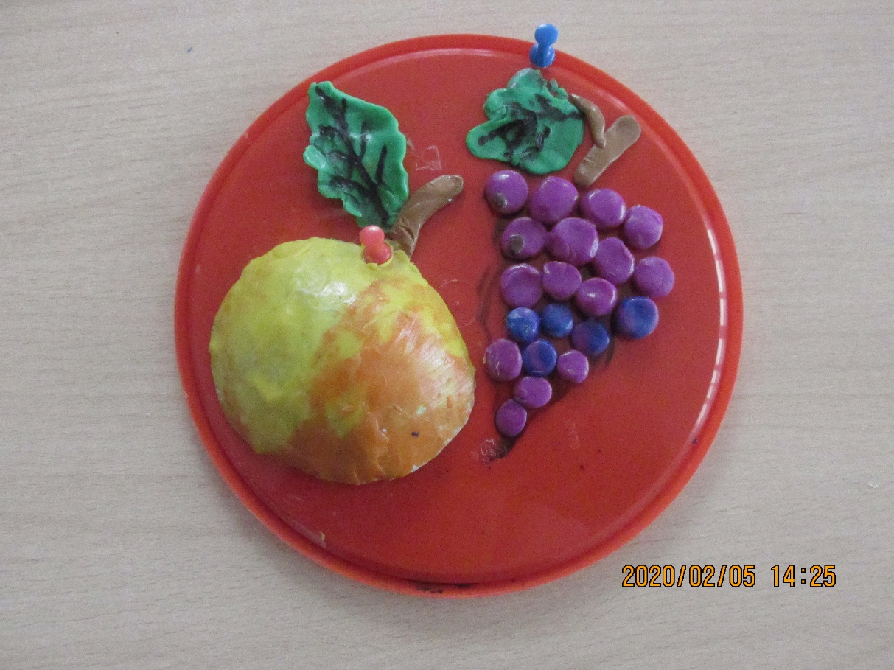
Натюрморт

Slide 17
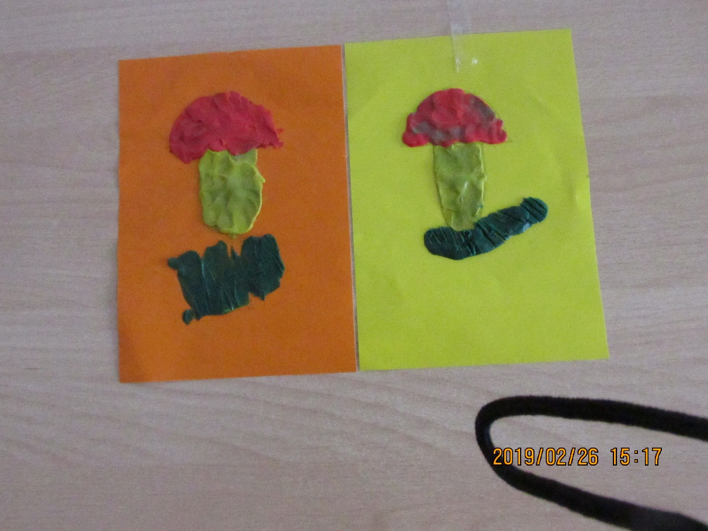
Контурная техника пластилинографии «Грибочки»

Slide 18
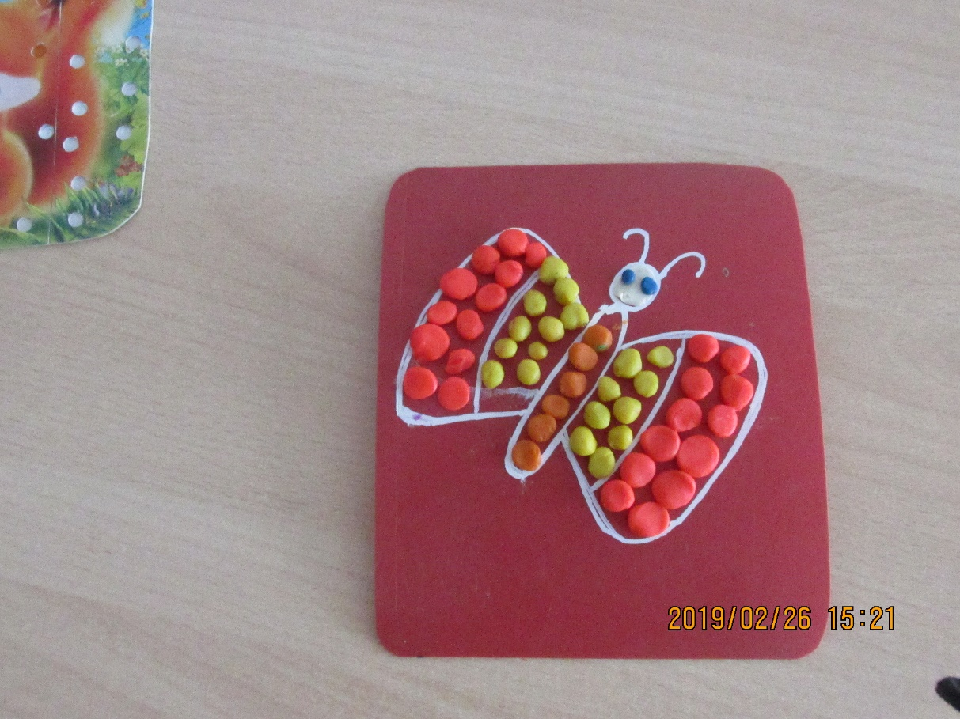
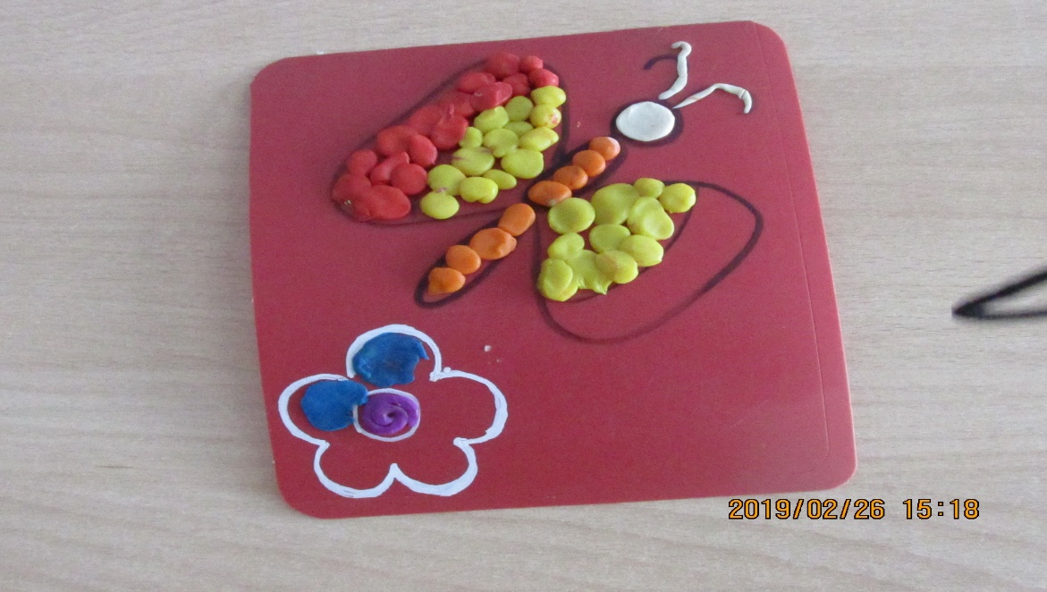
Мозаичная техника пластилинографии

Slide 19
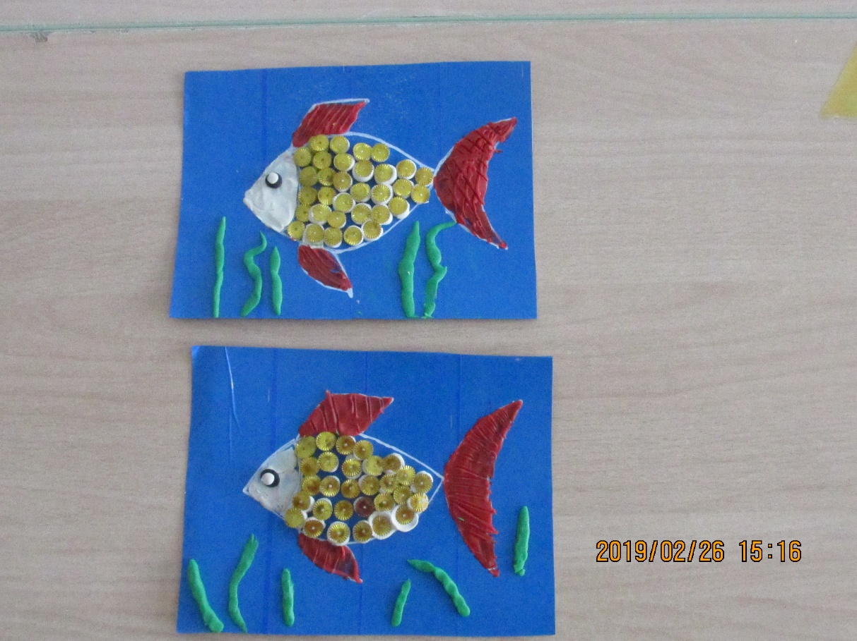
Мозаичная техника пластилинографии « Золотая Рыбка»

Slide 20
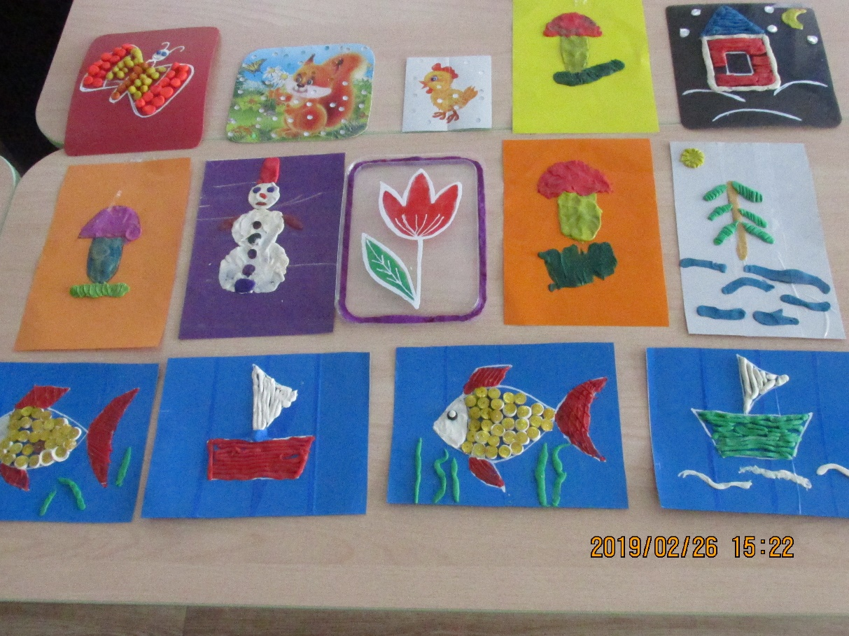
«Выставка детских работ»

Slide 21
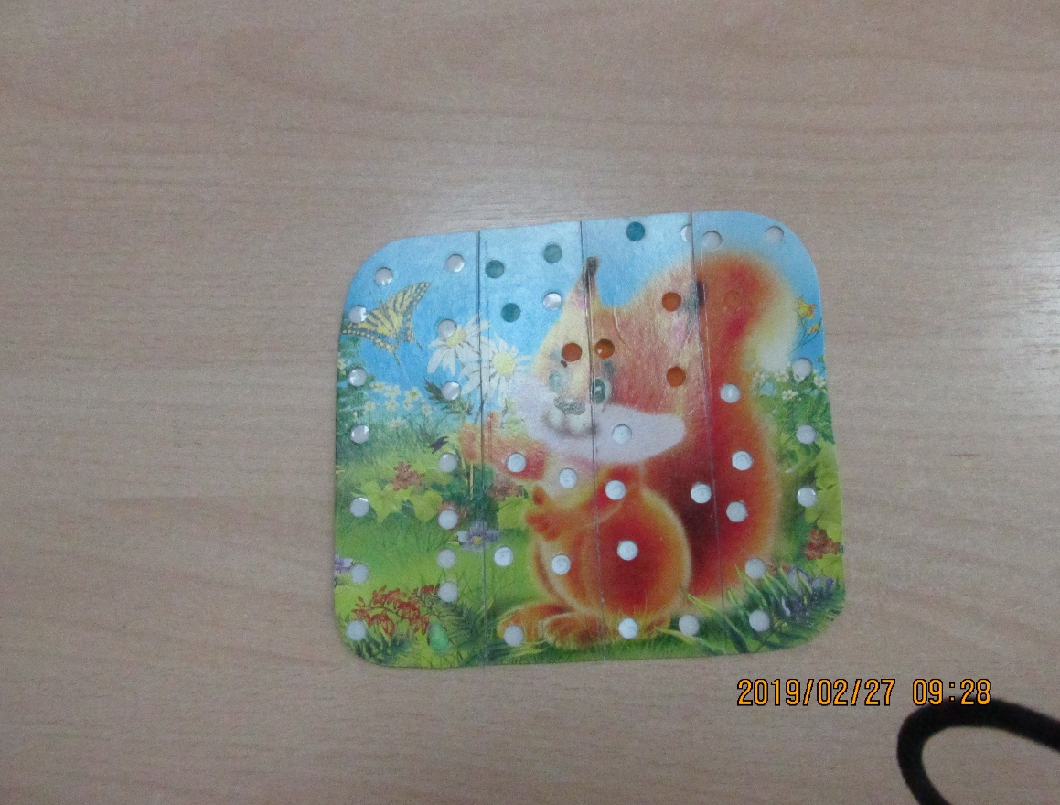
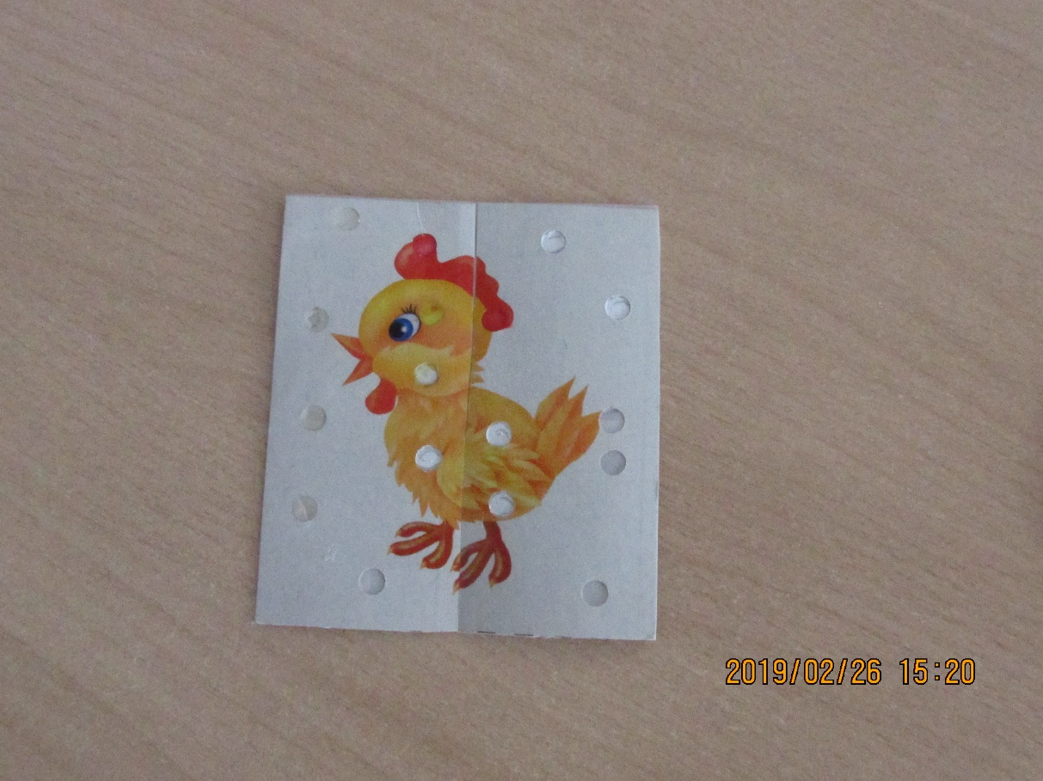
Шаблон для лепки ( мозаичная)

Slide 22
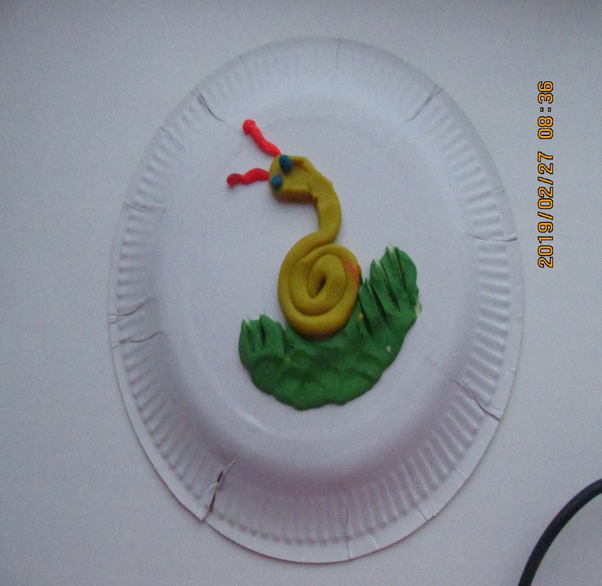
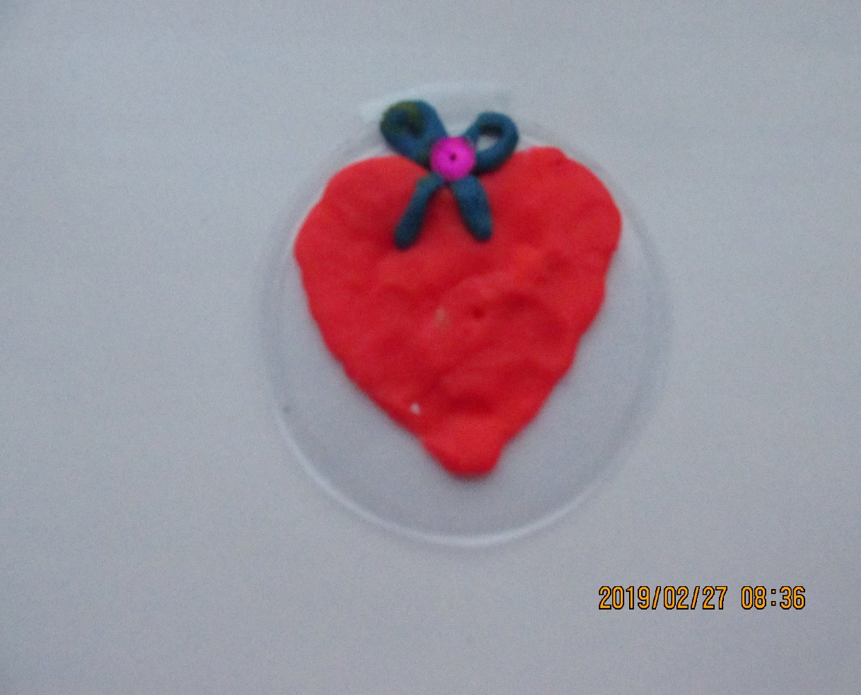
«Улитка» «Валентинка»

Slide 23
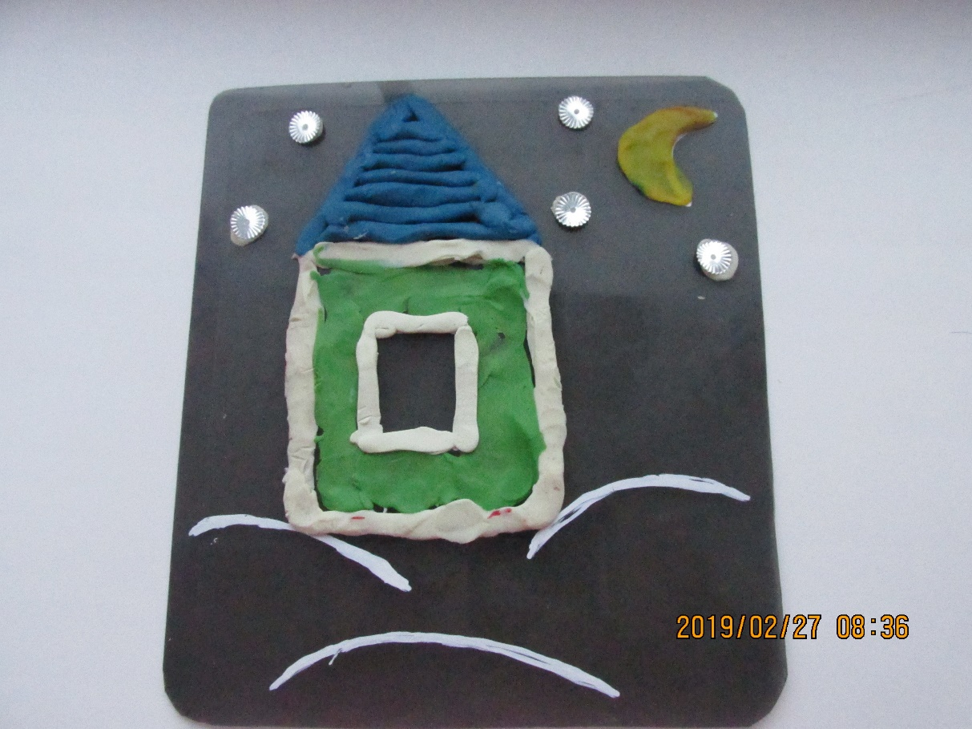
Контурная пластилинография
« Домик»

Slide 24
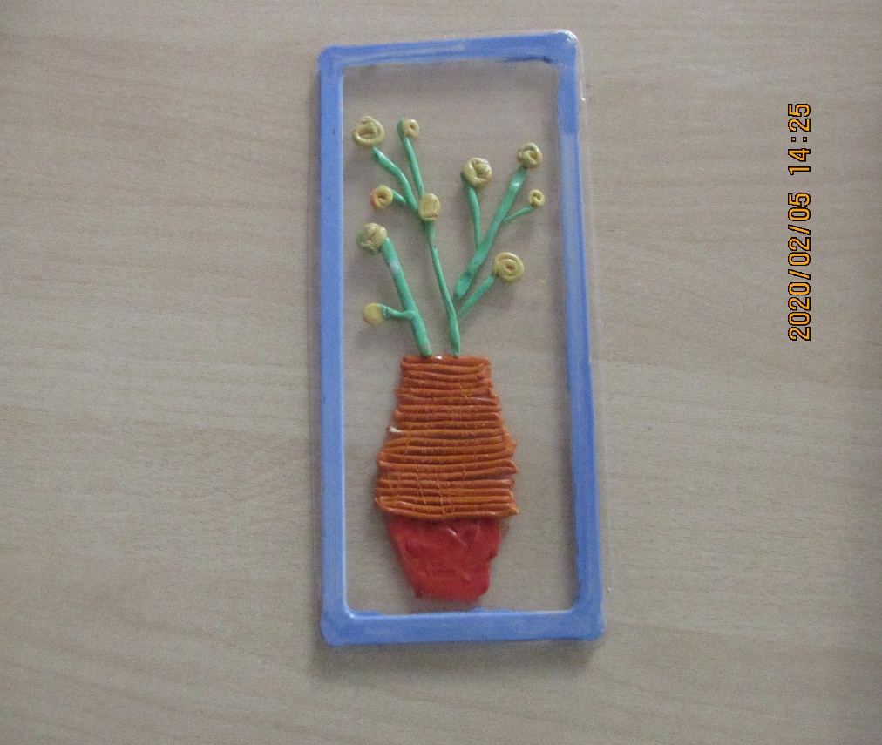
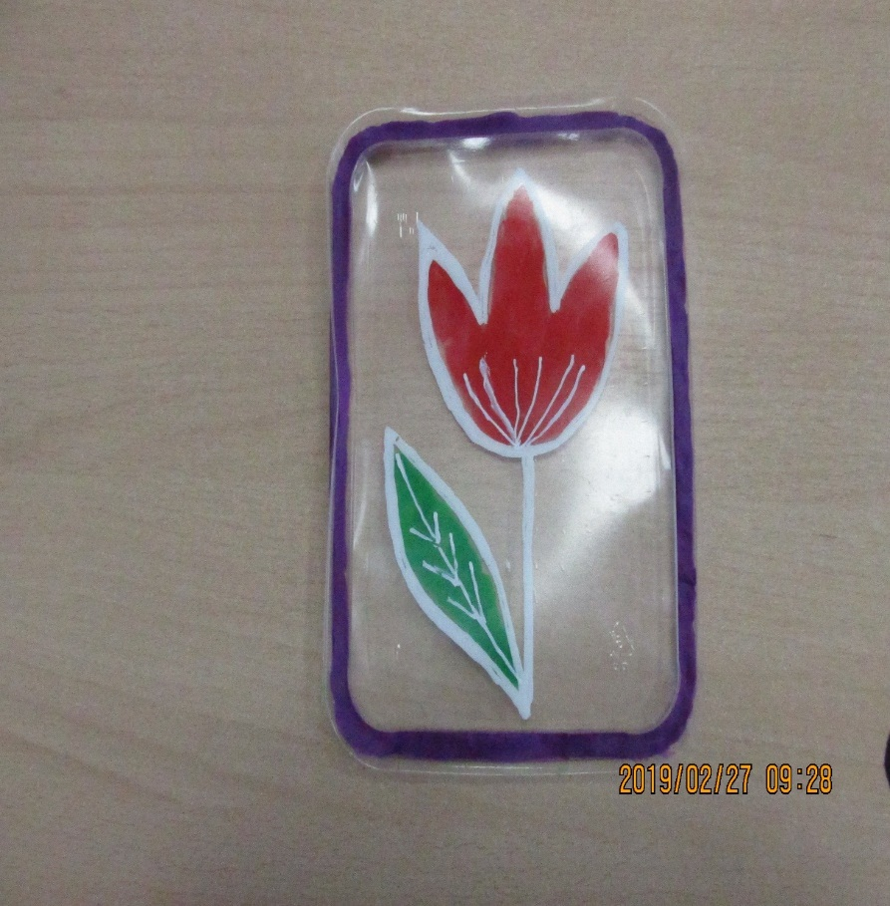
«Тюльпан», «Ваза с мимозой» (витраж)

Slide 25
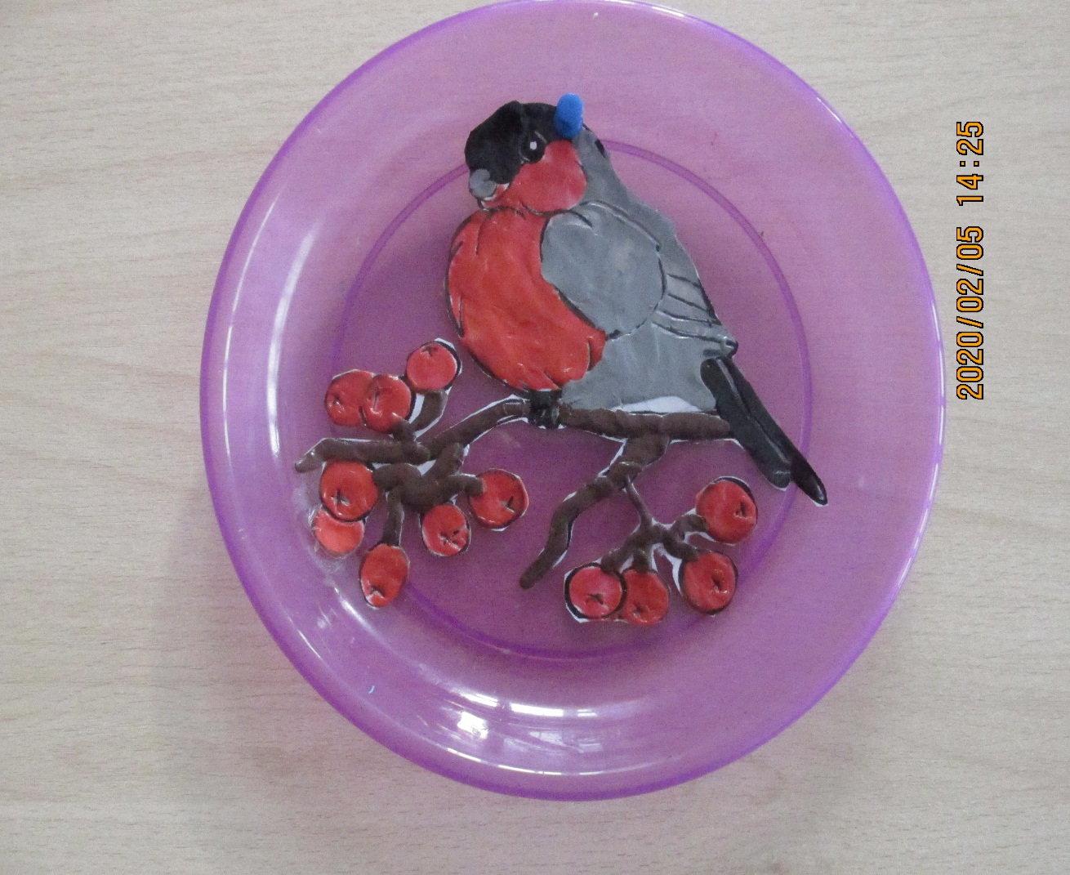
«Снегирь» (витраж)

Slide 26
Литература:
1.
Реан, А.А. Как подготовить ребенка к школе. – Спб: Питерком, 1998, -109 с.
2.
Лыкова И.А. «Изобразительная деятельность в детском саду». Авторская программа «Цветные ладошки»

